Slide 2
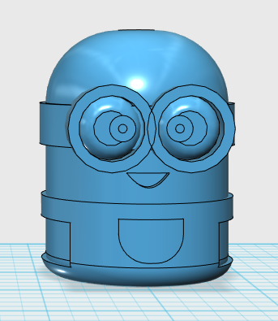

Slide 3
草圖圓直徑45mm

Slide 4
向上拉伸60mm

Slide 5
圓角輸入18

Slide 6
底部圓角輸入5

Slide 7
先做一條穿過圓心的直線(可以長一點)

Slide 8
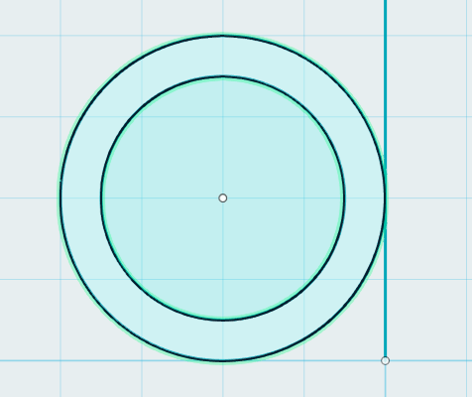
在直線的一側，畫出大圓直徑20mm 小圓直徑15mm
20mm
15mm

Slide 9
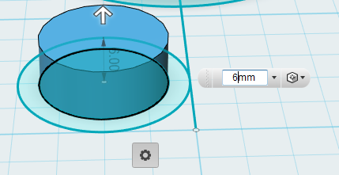
眼白-中間圓拉伸6mm

Slide 10
眼白-圓角輸入3.5

Slide 11
外圈圓向上拉伸8mm

Slide 12
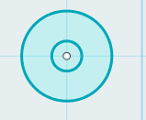
眼球-大圈直徑6mm 小圈直徑2mm
2mm
6mm

Slide 13
向上拉伸3mm

Slide 14
將眼球移到眼睛上

Slide 15
利用中間的直線鏡像，複製出另一個眼睛

Slide 16
左右各向中線移動1mm

Slide 17
草圖圓向上移動37mm

Slide 18
畫出草圖方形長10mm寬3mm

Slide 19
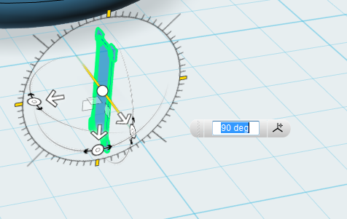
轉90度，將長方形移到眼草圖圓旁邊

Slide 20
大約對齊長方形中點

Slide 21
掃略

Slide 22
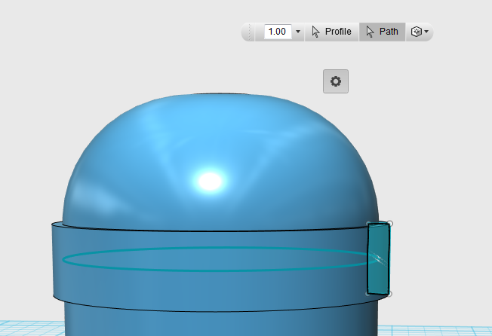
點及長方形和草圖圓

Slide 23
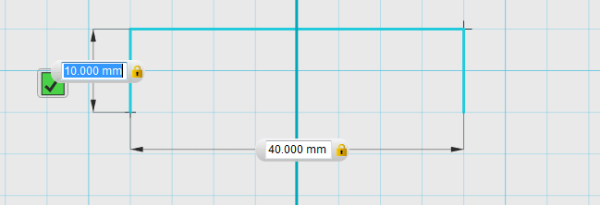
草圖長方形 長40mm 寬10mm

Slide 24
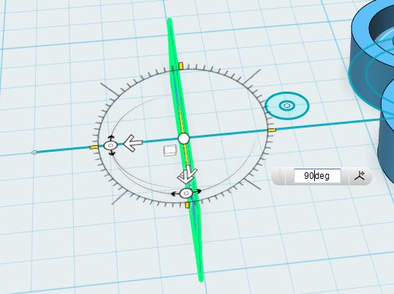
旋轉90度

Slide 25
向後拉伸切齊

Slide 26
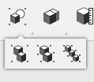
將眼睛群組，才不會少拉物件

Slide 27
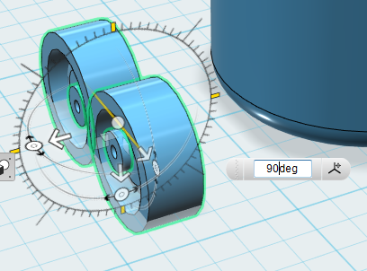

Slide 28
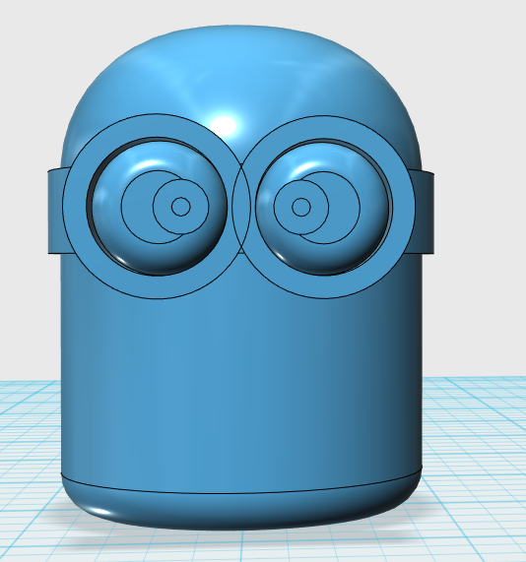
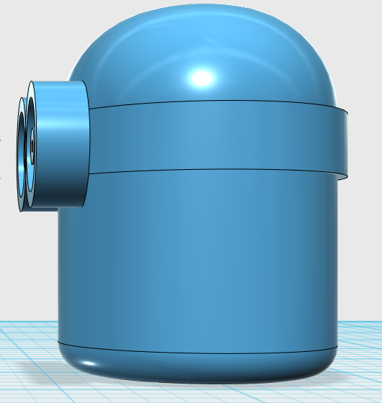

Slide 30
3mm
10mm

Slide 32
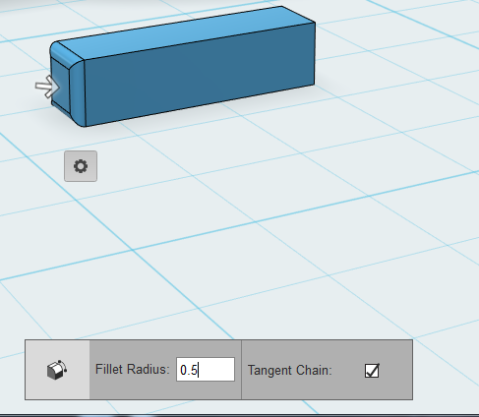

Slide 34
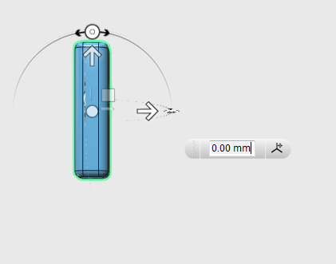

Slide 36
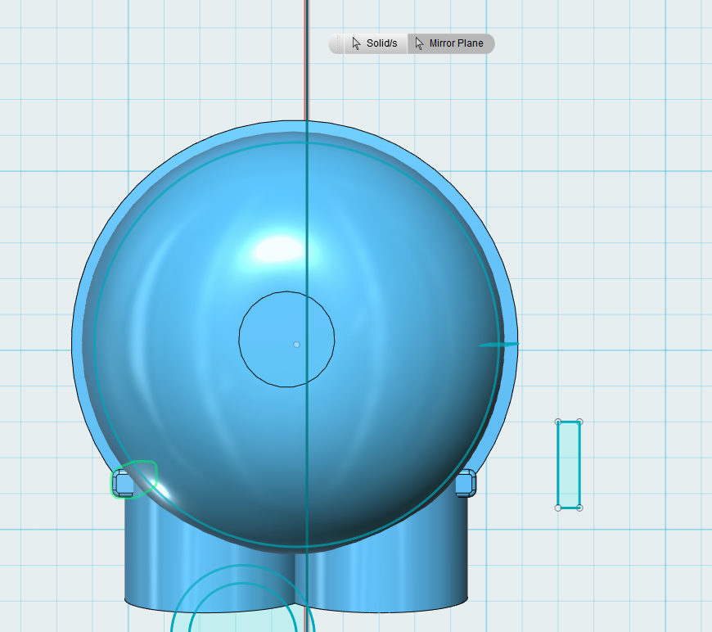

Slide 37
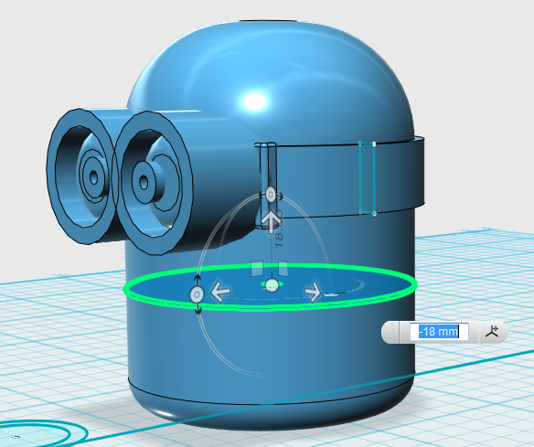
草圖圓向下移動-18mm

Slide 38
複製一個身體，草圖圓也要一起複製唷

Slide 39
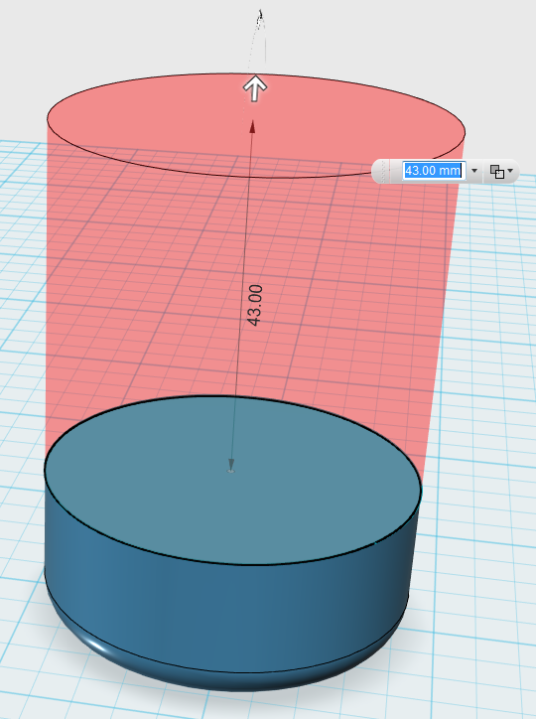
拉伸向上將上方切除

Slide 40
在旁邊畫一個長方形 長30mm 寬10mm
10mm
30mm

Slide 41
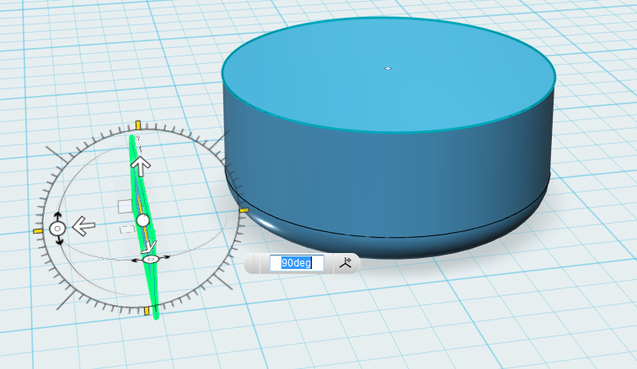
旋轉90度

Slide 42
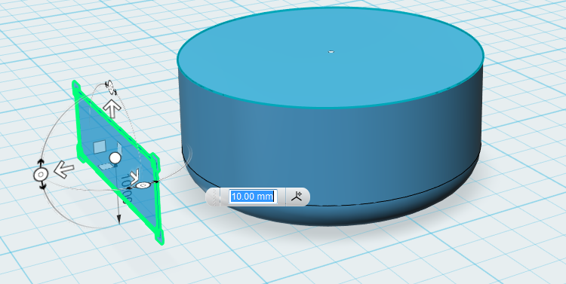

Slide 43
拉伸向旁邊切穿，過山洞

Slide 44
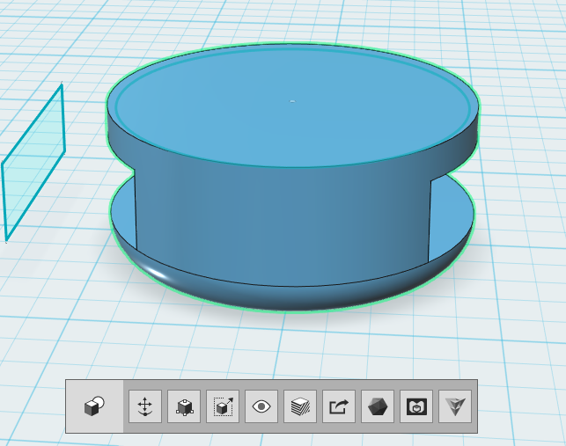
放大

Slide 45
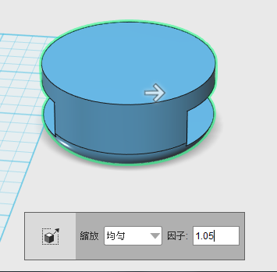
放大輸入1.05

Slide 46
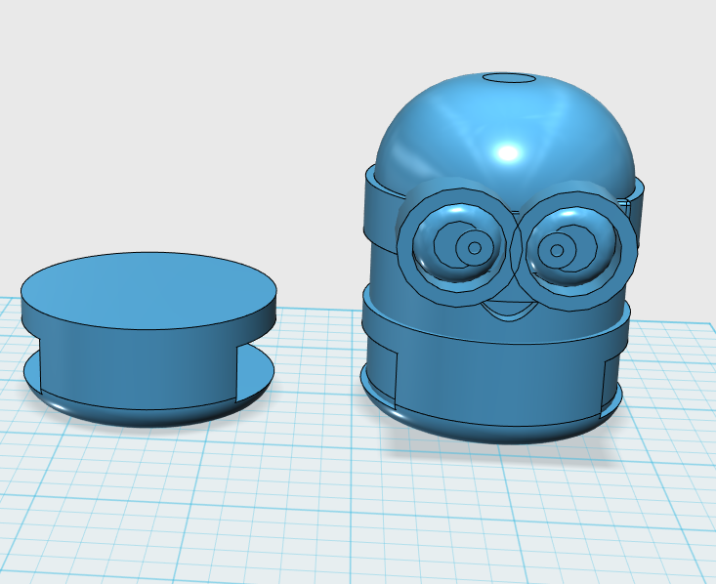
再複製一個衣服

Slide 47
草圖長方形長15mm 寬10mm

Slide 48
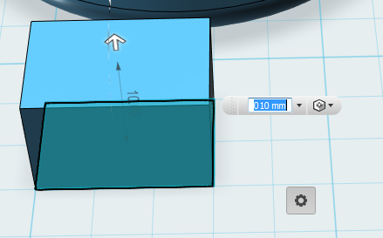
向上拉伸10mm

Slide 49
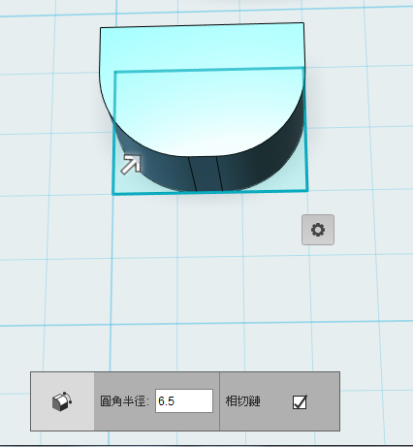
圓角輸入6.5

Slide 50
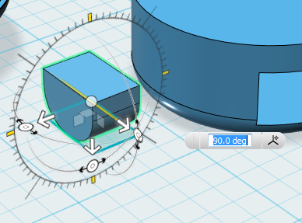
旋轉90度

Slide 51
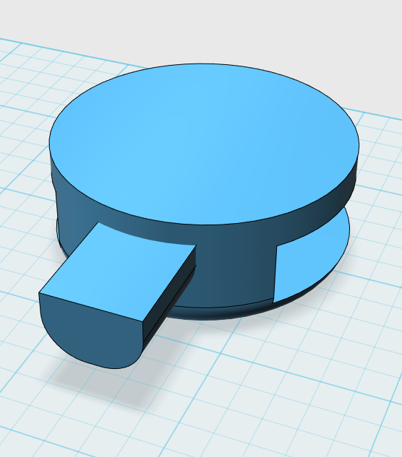
向後拉伸至衣服中

Slide 52
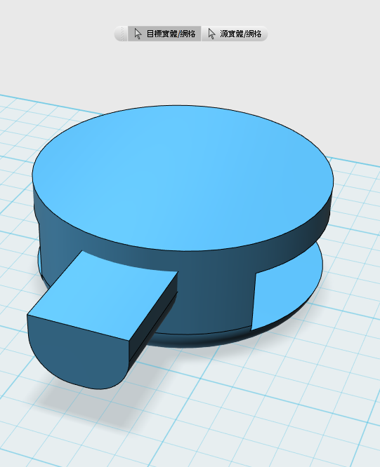
合併中的相交功能

Slide 53
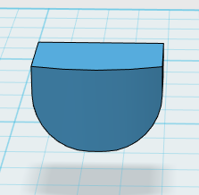
口袋完成

Slide 54
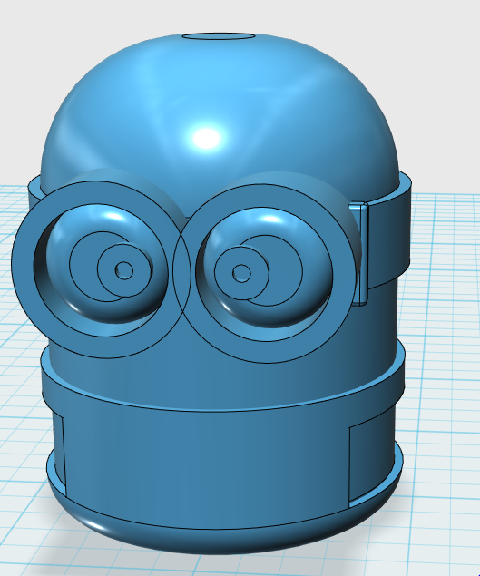
將衣服移到身體上

Slide 55
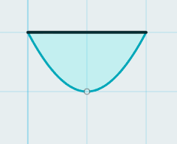
直線，曲線，畫嘴巴

Slide 56
將嘴巴移動到位子上

Slide 57
向後拉伸切出嘴巴圖案

Slide 59
移動口袋

